Slide 1
Атомно-эмиссионная спектрометрия
ОФС.1.2.1.1.0004

Slide 2
Атомная эмиссия – это процесс испускания (эмиссии) электромагнитного излучения термически возбуждёнными атомами или одноатомными ионами.
Атомно-эмиссионная спектрометрия представляет собой инструментальный метод определения концентрации химических элементов в испытуемом образце путём измерения интенсивности одной из эмиссионных линий атомного пара элемента. Определение проводят при длине волны, соответствующей выбранной эмиссионной линии.

Slide 3
Область применения
Метод атомно-эмиссионной спектрометрии может быть использован для идентификации и количественного определения элементов. Качественный анализ проводят по положению линий в спектре. Для количественного анализа достоверной мерой концентрации определяемого элемента является интенсивность линии.

Slide 4
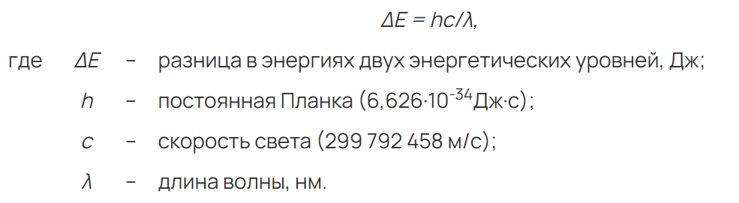
Метод
В методе атомно-эмиссионной спектрометрии испытуемый образец подвергают воздействию достаточно высоких температур, чтобы вызвать не только диссоциацию молекул на атомы, но также вызвать значительное количество соударений, приводящих к возбуждению и ионизации атомов испытуемого образца. Эти процессы являются равновесными и зависимыми от температуры. При термическом возбуждении атома или иона валентные электроны переходят с основного уровня на уровни с более высокой энергией. Обратный переход, т.е. возвращение валентного электрона на основной энергетический уровень, происходит с передачей тепловой или излучающей энергии и испусканием (эмиссией) электромагнитного излучения определённой длины волны (λ) в соответствии с соотношением:
ΔE = hc/λ,

Slide 5
Зависимость интенсивности испускаемого электромагнитного излучения от длины волны называется эмиссионным спектром. Число линий в эмиссионном спектре элемента определяется числом валентных электронов и числом разрешённых межуровневых переходов. Эмиссионный спектр элемента содержит несколько больше линий, чем соответствующий абсорбционный спектр. Спектры атомов с малым числом валентных электронов (щелочные, щёлочноземельные металлы) имеют мало линий. Атомы со сложно построенными внешними оболочками (особенно атомы элементов побочных подгрупп периодической системы) дают спектры с большим числом линий. Линии, соответствующие переходам на основной энергетический уровень, называют резонансными. В эмиссионном спектре резонансные линии наблюдаются в видимой и ультрафиолетовой областях. Интенсивность (I) линии эмиссионного спектра элемента прямо пропорциональна числу возбуждённых атомов или однозарядных ионов (N*). Возбуждённые и невозбуждённые атомы и однозарядные ионы находятся между собой в термодинамическом равновесии, положение которого описывается законом распределения Больцмана:

Slide 6
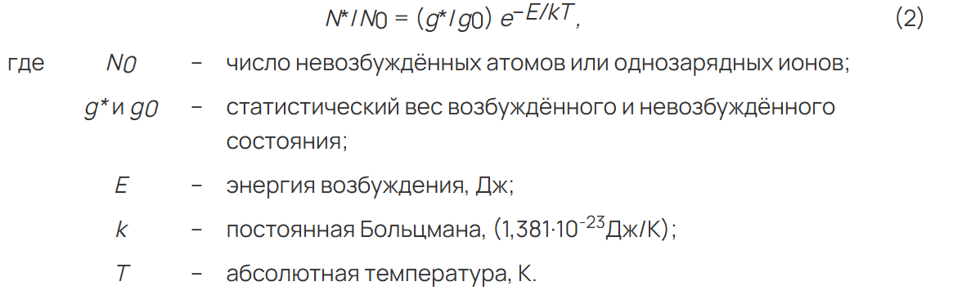
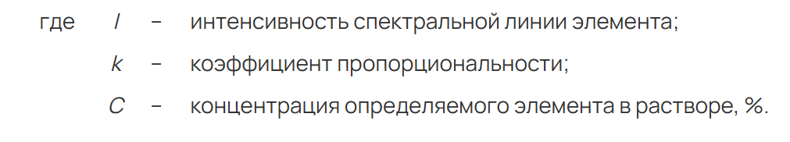
При постоянной температуре интенсивность спектральной линии элемента прямо пропорциональна числу невозбуждённых атомов элемента, которое при заданных условиях атомизации пропорционально концентрации определяемого элемента в растворе образца (С). Поэтому между интенсивностью спектральной линии элемента в эмиссионном спектре и концентрацией определяемого элемента существует прямо пропорциональная зависимость:
I=k∙C,

Slide 7
Оборудование
Основными составляющими частями атомно-эмиссионного спектрометра или иного прибора для определения являются:
- система для ввода образца;
- система для распыления образца;
- атомизатор;
- монохроматор;
- детектор, преобразующий энергию излучения в электрическую;
- блок сбора данных.

Slide 8
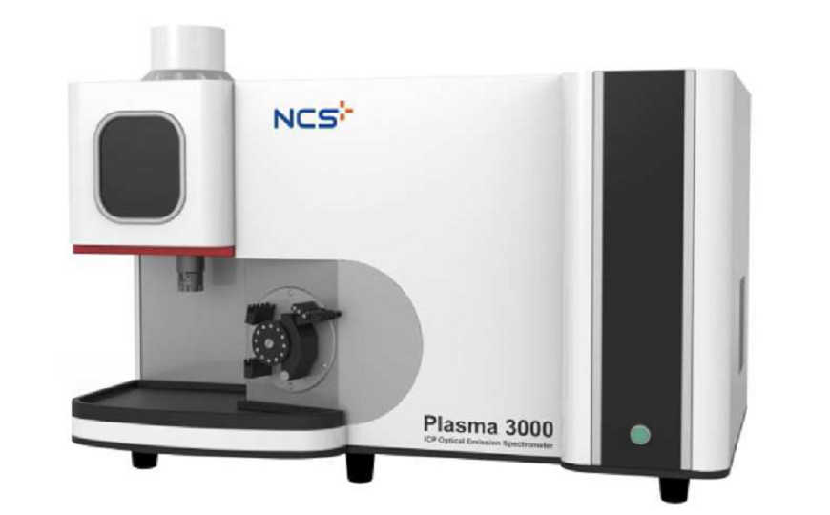

Slide 9
Атомизатор прибора должен обеспечить достаточную энергию для возбуждения и распыления атомов и ионов испытуемого образца. Основным типом источника атомизации в атомно-эмиссионной спектрометрии является пламя, реже используют дуговые и искровые атомизаторы. Определяющей характеристикой любого атомизатора является его температура, от которой зависит совокупность равновесий процессов, протекающих в атомизаторе, и, как следствие, интенсивность спектральных линий и метрологические характеристики методики. Типы атомизаторов, используемых для атомно-эмиссионной спектрометрии, температурные и метрологические характеристики атомизаторов, приведены в табл. 1.

Slide 10
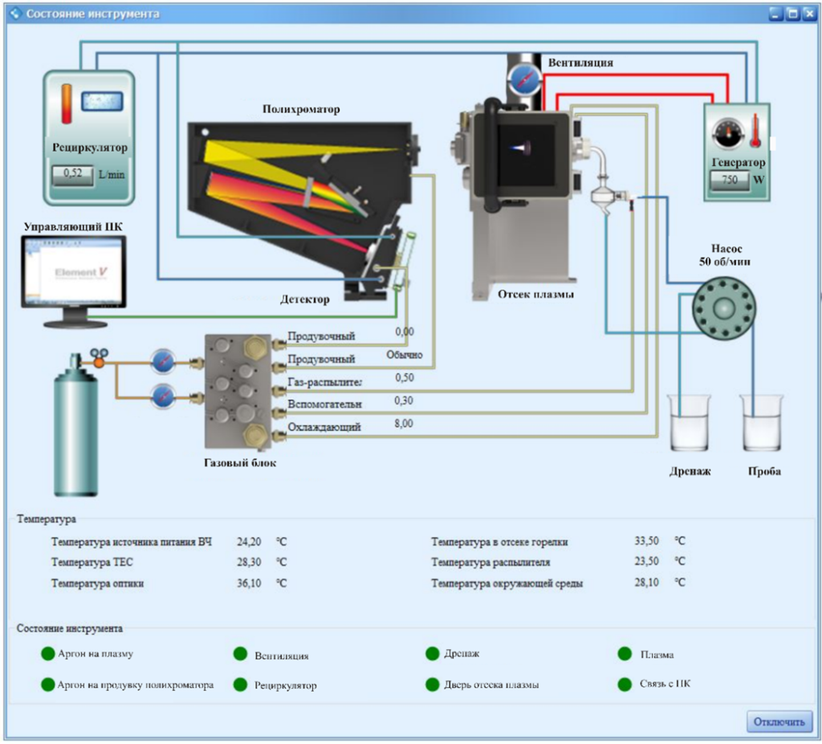

Slide 11
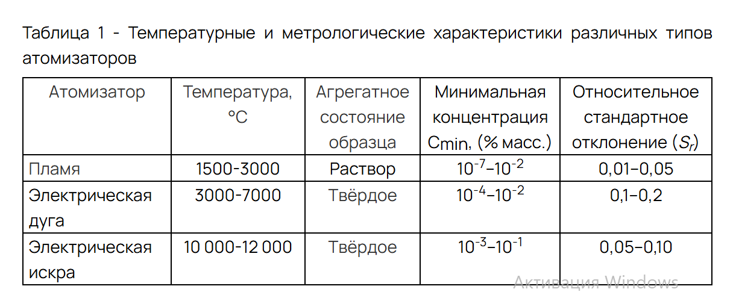

Slide 12
Пламя – самый низкотемпературный атомизатор, используемый в атомно-эмиссионной спектрометрии. Эмиссионные спектры, полученные с использованием пламенного атомизатора, имеют преимущества, будучи более простыми, по сравнению со спектрами, полученными с использованием генераторов атомного пара других типов, однако главное ограничение заключается в том, что пламя недостаточно мощное для возбуждения атомов многих элементов. Достигаемые в пламени температуры оптимальны для определения наиболее легко атомизируемых и возбудимых элементов – щелочных и щёлочноземельных металлов. Для них чувствительность метода пламенной атомно-эмиссионной спектрометрии составляет 10^{–7} % масс. Для большинства других элементов нижние пределы определения на несколько порядков выше. Важным достоинством пламени, как источника возбуждения, является высокая стабильность и связанная с ней хорошая воспроизводимость результатов измерений (среднее стандартное отклонение S_{r} 0,01–0,05).
Для образования пламени атомизатора используют газовую смесь, состоящую из горючего газа (водород, ацетилен, пропан, бутан) и газа-окислителя (кислород, воздух). Выбор компонентов той или иной газовой смеси определяется требуемой температурой пламени, которая зависит от энергии возбуждения определяемого элемента.

Slide 13
Электрическая дуга. В качестве источников возбуждения атомов испытуемого вещества в атомно-эмиссионной спектрометрии используют дуговые разряды постоянного и переменного тока. Между парой электродов, как правило, угольных, пропускают электрический разряд. При этом в углубление одного из электродов помещают испытуемый образец в твёрдом состоянии. Температура дугового разряда составляет 3000–7000 °C. Таких значений температуры достаточно для атомизации и возбуждения большинства элементов, кроме наиболее трудновозбудимых неметаллов – галогенов. Поэтому для большого числа элементов пределы обнаружения в дуговом разряде ниже, чем в пламени. Дуговые атомизаторы, в отличие от пламенных, не обладают высокой стабильностью работы, воспроизводимость результатов невелика (S_{r} 0,1–0,2), поэтому их используют, как правило, для качественного анализа.

Slide 14
Электрическая искра. Искровой атомизатор устроен так же, как и дуговой и предназначен в первую очередь для качественного анализа твёрдых образцов.
Эксплуатацию прибора осуществляют в строгом соответствии с инструкцией завода-производителя. Необходимо проверять надлежащее функционирование атомно-эмиссионного спектрометра. Для проверки выполняют соответствующие испытания, включающие, как правило, проверку эффективности и стабильности распылителя; измерение разрешения оптической системы путём измерения ширины пика на уровне половины его высоты; расчёт пределов обнаружения элементов в выбранном диапазоне длин волн и др.

Slide 15
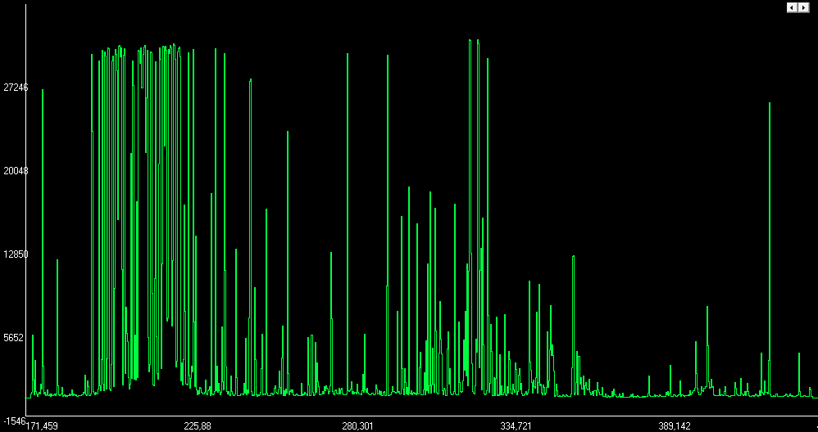

Slide 16
Метод 1. Готовят не менее трёх калибровочных растворов определяемого элемента и контрольный раствор. Калибровочные растворы готовят таким образом, чтобы ожидаемое значение концентрации определяемого элемента в испытуемом растворе находилось внутри диапазона концентраций растворов сравнения.
Испытуемый раствор готовят в соответствии с указаниями в методике испытания.
Для количественных определений оптимальные значения концентрации калибровочных растворов должны быть в диапазоне от 0,7 до 1,3 ожидаемого значения концентрации определяемого элемента или в диапазоне, указанном в методике испытания. Для испытания по определению содержания примесей оптимальные значения концентрации калибровочных растворов должны находиться в диапазоне от предела количественного определения, установленного в ходе валидационных испытаний, до 1,2 предельного значения концентрации определяемого элемента. Любые реактивы, используемые для приготовления испытуемого раствора, прибавляют в контрольный и калибровочные растворы в таких же количествах, как и в испытуемый раствор. Все растворы вводят в прибор в одинаковом количестве повторов для получения устойчивых показаний.
Расчёт. Строят калибровочную кривую зависимости средних значений эмиссии калибровочных растворов от концентрации, по которой определяют концентрацию элемента в испытуемом растворе. Калибровочную кривую рассчитывают методом регрессии наименьших квадратов по всем измеренным данным калибровочного испытания. По графику определяют концентрацию определяемого элемента в испытуемом растворе.

Slide 17
Метод 2. Испытуемый раствор готовят в соответствии с указаниями в методике испытания. Равные объёмы испытуемого раствора помещают не менее чем в три мерные колбы одинакового объёма. Для получения ряда разведений, во все мерные колбы, кроме одной, прибавляют пропорционально увеличивающиеся объёмы стандартного раствора с известной концентрацией определяемого элемента, сопоставимой с ожидаемой концентрацией определяемого элемента, получая серию растворов, содержащих устойчиво возрастающие концентрации определяемого элемента, значения эмиссии которого, если это возможно, находятся в линейной области калибровочной кривой. Доводят содержимое каждой колбы растворителем до метки, получая серию калибровочных растворов со стандартными добавками. Все растворы вводят в прибор одинаковое количество раз для получения устойчивых результатов.
Расчёт. Методом наименьших квадратов рассчитывают параметры линейного уравнения зависимости среднего значения результата измерения эмиссии от концентрации раствора и вычисляют концентрацию определяемого элемента в испытуемом растворе. Расчёт концентрации может быть произведён графическим методом. Для этого строят график зависимости среднего результата измерения эмиссии от добавленного количества определяемого элемента. Экстраполируют линию, соединяющую эти точки на графике, до пересечения с осью абсцисс. Расстояние от начала координат до полученной точки пересечения даёт концентрацию определяемого элемента в испытуемом растворе.

